Slide 1
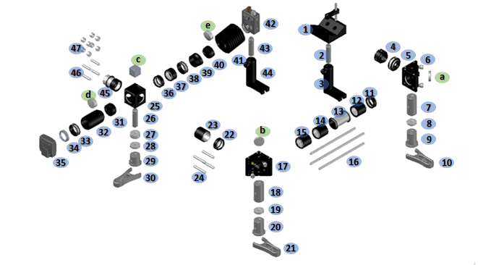
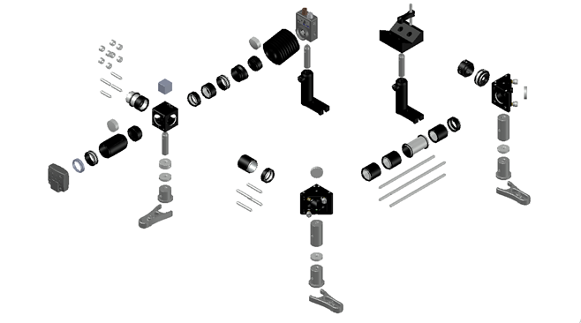
L3
42
1
47
BS1
43
2
4
5
40
41
6
46
38
39
44
M1
45
36
37
3
11
L2
25
12
13
7
31
26
23
14
8
33
32
27
22
M2
15
9
34
28
35
29
17
16
10
30
24
18
19
20
21

